Slide 1

《关于进一步规范本市工程建设领域农民工工资专用账户管理工作的通知》
(沪住建规范联〔2022〕5号）
上海市建设工程安全质量监督总站
2022年3月

Slide 2
目 录
1
背景
5
人工费拨付与农民工工资支付
2
适用范围
6
工资支付监控预警
3
管理职责
7
监督管理
4
专用账户的开立和撤销
8
其他

Slide 3

1
背景

Slide 4
1
背景
（1）《工程建设领域农民工工资专用账户管理暂行办法》（人社部发〔2021〕53号）正式施行；
（2）依托实名制，建筑工人实名制信息录入、考勤及数据上传功能基本完成，依据本文件，实现银行数据对接、预警管理，建筑工人用工管理（实名、考勤、工资支付）基本闭环。

Slide 5
2
适用范围

Slide 6
2
适用范围
本《通知》适用于本市行政辖区内新建、改建和扩建的房屋建筑工程、市政基础设施工程、交通工程、水务工程、绿化工程以及建筑装饰装修工程（以下简称“建设工程”）的农民工工资专用账户（以下简称“专用账户”）的管理。

Slide 7
2
适用范围
本办法中所称：
建设单位
工程建设项目的项目法人或者负有建设管理责任的相关单位。
总包单位
从建设单位承包施工任务，具有施工承包资质的企业，包括工程总承包单位、施工总承包企业、直接承包建设单位发包工程的专业承包企业。
分包单位
承包总包单位发包的专业工程或者劳务作业，具有相应资质的企业。

Slide 8
3
管理职责

Slide 9



3
管理职责
本市工程建设领域农民工工资专用账户
市住房城乡建设管理委负责本市工程建设领域农民工工资专用账户的综合协调和监督管理。
事项
市住房城乡建设管理委
部门
综合协调
监督管理
工作

Slide 10
3
管理职责
农民工工资专用账户：
（1）账户开户
（2）工资拨付
（3）账户撤销
（4）数据对接
（5）其他相关工作
中国人民银行上海分行、上海银保监局负责对本市商业银行涉及农民工工资专用账户开户、工资拨付、农民工工资专用账户撤销、数据对接等工作的监督管理和业务指导。
事项
中国人民银行上海分行
上海银保监局
部门
监督管理
业务指导
工作

Slide 11
3
管理职责
农民工工资专用账户：
支付监控预警
上海市人力资源和社会保障局（以下简称“市人力资源社会保障局”）会同市住房城乡建设管理委做好工程建设领域农民工工资专用账户支付监控预警的规划和建设指导工作，开展协同监管。
事项
市人力资源社会保障局
市住房城乡建设管理委
部门
规划和建设指导
工作

Slide 12
3
管理职责
农民工工资专用账户：
市级监管
市住房城乡建设管理委、市交通委、市水务局、市绿化市容局等部门按照职责分工，负责相关专业工程农民工工资专用账户的具体监督管理和业务指导工作。
事项
市住房城乡建设管理委
市交通委
市水务局
市绿化市容局
部门
监督管理
业务指导
工作

Slide 13
3
管理职责
农民工工资专用账户：
属地化监管
各区建设管理委、人力资源社会保障局、交通委、水务局、绿化市容局和特定地区管委会按照各自职责分工，负责所辖区域内工程建设领域农民工工资专用账户的监督管理工作。
事项
各区建设管理委
各区人力资源社会保障局
各区交通委
各区水务局
各区绿化市容局
特定地区管委会
部门
所辖区域内监督管理
工作

Slide 14
3
管理职责
管理部门分工协作表
部门 事项 | 市住房城乡建设管理委 | 市人力资源社会保障局 | 上海银保监局 中国人民银行上海分行 | 市交通委 市水务局 市绿化市容局 | 区行业管理部门
综合管理 | ●
账户开户 |  |  | ●
工资拨付 |  |  | ●
数据对接 |  |  | ●
监控预警 | ● | ●
账户撤销 |  |  | ●
监督管理（市级） | ● |  |  | ●
监督管理（属地化） |  |  |  |  | ●

Slide 15
专用账户的开立和撤销
4

Slide 16



4
专用账户的开立和撤销
专用账户应以工程建设项目为单位开立。总包单位对农民工工资支付负总责，应当在施工合同签订之日起30日内，申请开立项目专用账户。
以工程建设项目为单位开立账户
施工合同签订之日起30日内
（施工许可发放、合同报送信息比对）
总包单位：对农民工工资支付负总责

Slide 17

4
专用账户的开立和撤销
总包单位申请开立项目农民工工资专用账户，应当向银行提供《上海市工程建设领域农民工工资专用账户开立申请表》（以下简称《开立申请表》），开户银行依据《开立申请表》开设专用账户，并签订《上海市工程建设领域农民工工资资金支付管理协议》（以下简称《管理协议》）。
总包单位提供：《开立申请表》
开户银行签订：《管理协议》

Slide 18
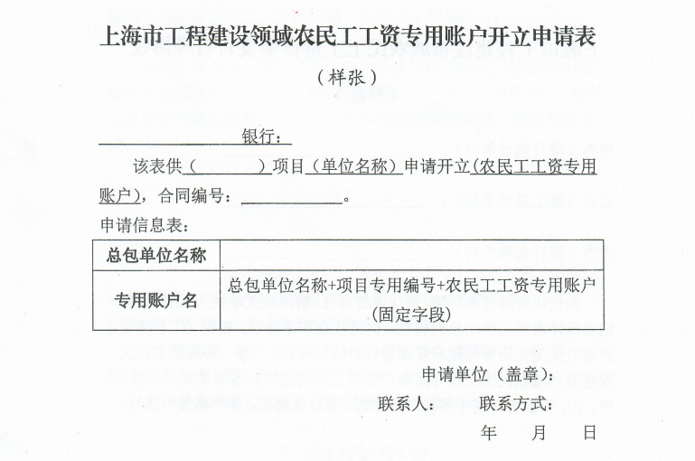
4
专用账户的开立和撤销
总包单位登录本市建设工程实名制管理系统企业端生成下载《开立申请表》。
总包单位盖章，填写好联系人和联系方式后申请开户。

Slide 19
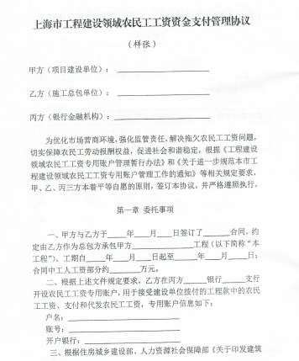
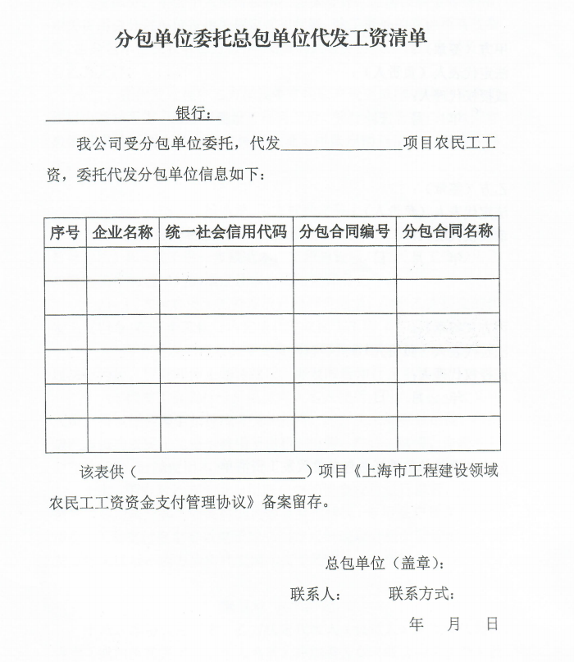
注：分包单位委托代发清单（样表可从本市建设工程实名制管理系统中下载），该清单作为资金支付管理协议组成部分，供银行备案留存。
4
专用账户的开立和撤销
《管理协议》在实名制官网首页：https://ciac.zjw.sh.gov.cn/WorkerQyWeb/zyry/index.html中“银行文档”板块下载
注：分包单位委托代发清单（样表可从本市建设工程实名制管理系统中下载），该清单作为《管理协议》组成部分，供银行备案留存。
因分包单位是动态进场的，总包可和银行约定清单的动态报送方式。

Slide 20

4
专用账户的开立和撤销
安标竣工确认手续完成（建筑、水务工程）
竣工验收通过（交通工程等）
专用账户应当在工程完工后申请撤销。工程建设项目安标竣工确认手续完成或者竣工验收通过后，需经全部相关单位确认不存在拖欠农民工工资、农民工工资支付纠纷等情形，总包单位应当将无拖欠农民工工资情况按照规定在施工现场公示30日后，向开户银行提供《上海市工程建设领域农民工工资专用账户撤销申请表》（以下简称《撤销申请表》），申请撤销专用账户。
开户银行依据《撤销申请表》，办理专用账户撤销手续。
全部相关单位（包括总包单位、分包单位、劳务单位）：确认不存在拖欠农民工工资、农民工工资支付纠纷等情形
总包单位：无拖欠农民工工资情况按规定公示30日
总包单位：向开户银行提供《撤销申请表》
开户银行：办理专用账户撤销手续

Slide 21
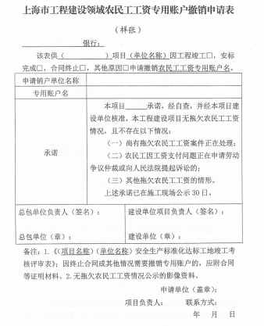
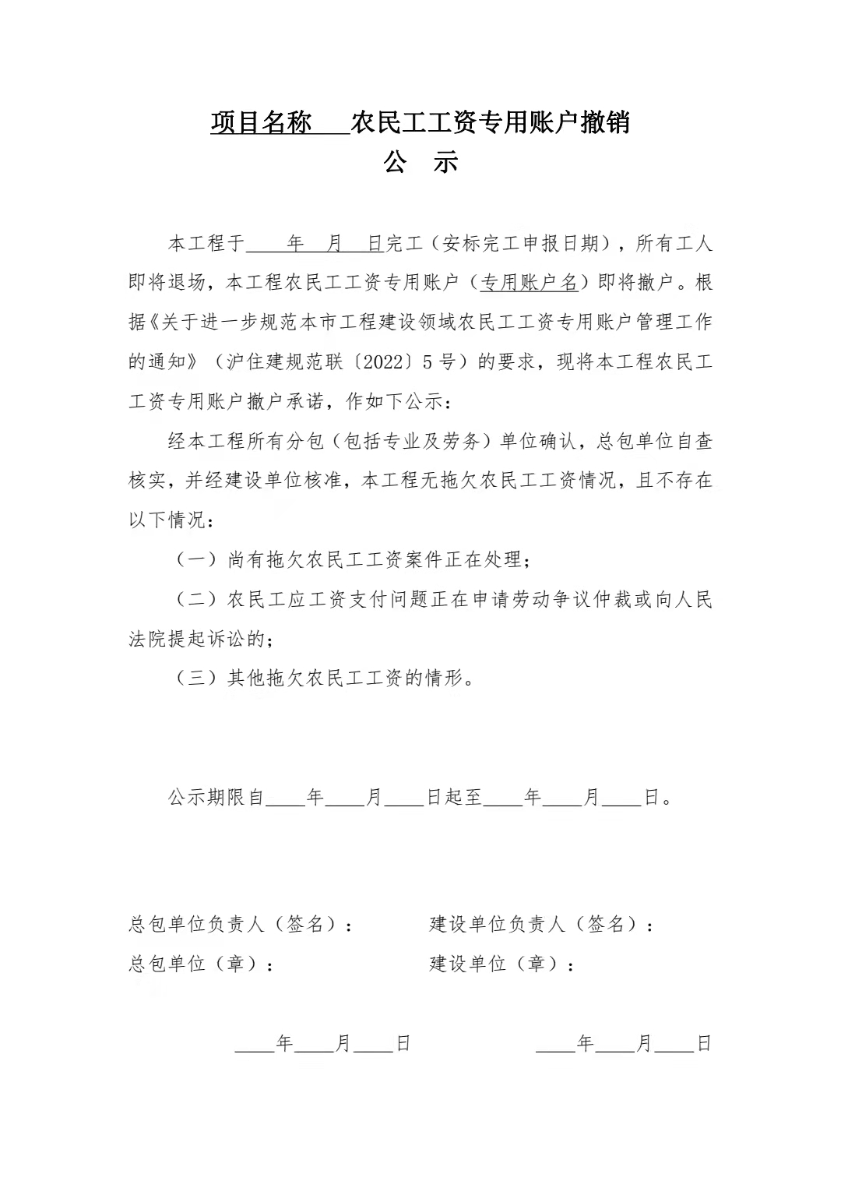
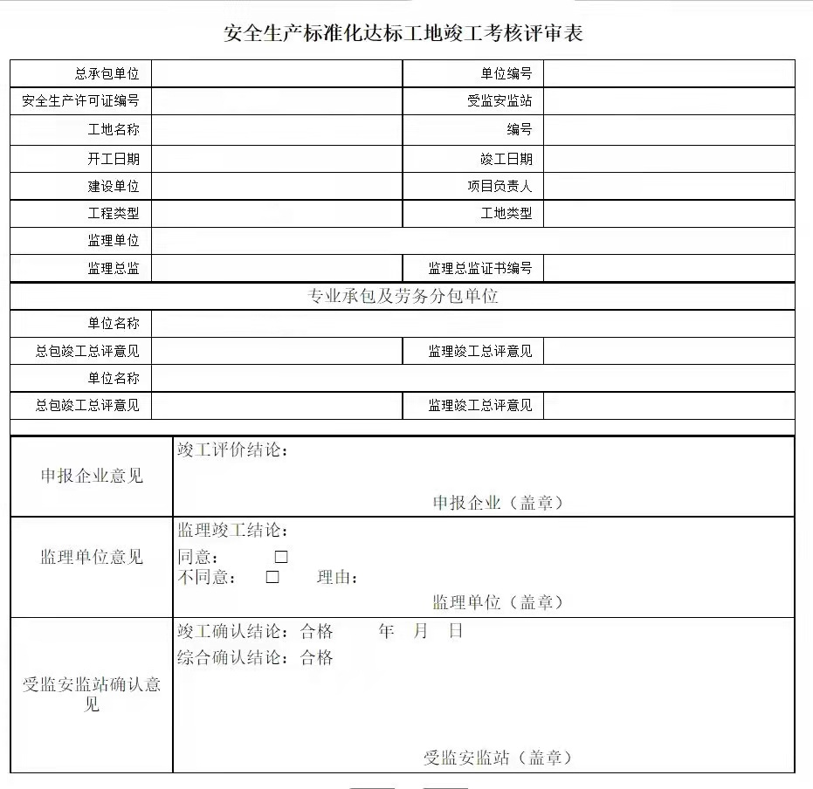
4
专用账户的开立和撤销
总包单位登录本市建设工程实名制管理系统企业端生成下载《撤销申请表》；
安标系统下载《安标竣工审核表》或提供终止合同的证明材料；
以及无拖欠农民工工资情况公示30日的影像资料。
安标竣工审核表、公示、撤销申请表中的工地编号应保持一致。

Slide 22
人工费拨付与农民工工资支付
5

Slide 23


5
人工费拨付与农民工工资支付
人工费应当按时拨付至专用账户。建设单位应当按照合同约定，按月足额将人工费拨付至总包单位专用账户。
注：除人工费以外的其他款项不能转入专用账户，人工费内除工资以外的管理费、少量材料费也不宜入账，不然对于误划入的资金按规定要待销户时处理。
建设单位
建设单位
总包单位
人工费
1、按照合同约定
2、按月足额拨付
人工费支付约定信息应及时录入实名制现场端

Slide 24



5
人工费拨付与农民工工资支付
农民工工资应当通过专用账户按月足额支付。总包单位与分包单位应当签订委托工资支付协议。
总包单位应当按月将项目农民工工资支付清单汇总报送至开户银行。……
总包单位
分包单位
事先签订
总包单位
委托协议
开户银行
支付清单
按月报送

Slide 25

5
人工费拨付与农民工工资支付
……。开户银行依据工资支付清单，通过总包单位专用账户将工资直接支付到农民工本人的银行账户，并向总包单位提供单位及个人工资发放凭证。
工资支付清单应当包括农民工实名信息、工资支付额度、单次支付周期等内容。
开户银行
农民工实名信息
工资支付额度
单次支付周期等
总包单位
开户银行
工资发放凭证
农民工
工人工资
通过总包专用账户直接发放至农民工本人账户

Slide 26













农民工工资专用账户全生命周期
提供《开立申请表》
项目开工
农民工工资
专用账户开立
总包单位
开户银行
签订《管理协议》
第一次支付农民工工资前：总包单位与分包单位应当签订委托工资支付协议
人工费
建设单位
总包单位（专用账户）
项目施工
通过专用账户
按月支付
农民工工资
发放凭证
支付清单
工资
农民工本人账户
开户银行
1、提供《撤销申请表》
项目完工
专用账户撤销
总包单位
开户银行
2、办理专用账户撤销

Slide 27
6
工资支付监控预警

Slide 28


6
工资支付监控预警
专用账户开户银行应当自行开发农民工工资数据对接系统，依据数据对接标准与本市建设工程实名制管理系统进行数据对接。加强市建设工程实名制管理系统与各专业部门信息系统实时互通和数据归集。
注：数据对接网络访问相关内容咨询委行政服务中心信息科和大数据中心，由委出具开立网络函。
1、依据标准进行数据对接
2、加强实时互通和数据归集
专用账户开户银行
本市建设工程实名制管理系统
专用账户开户银行
自行开发农民工工资数据对接系统

Slide 29


6
工资支付监控预警
专用账户开户银行应当申请上海市建设市场管理信息平台政务外网网络访问，通过上海市大数据中心按月对接相关数据，与建设管理部门实现互联互通、协同监管。
申请流程详见本市建设工程实名制管理系统“银行文档”中《上海市建筑工程施工现场实名制信息系统银行专户信息对接技术规范》。
注：相关具体内容可咨询委行政服务中心信息科和大数据中心。
专用账户开户银行
本市建设工程实名制管理系统
专用账户开户银行需完成工作：
1、申请上海市建设市场管理信息平台政务外网网络访问
2、通过上海市大数据中心按月对接相关数据

Slide 30



6
工资支付监控预警
本市建设工程实名制管理系统通过专用账户与各开户银行实现数据对接，实施全过程动态监控。
监控内容主要包括：
1. 专用账户开立、撤销情况；
2. 《管理协议》签订情况；
3. 人工费拨付情况；
4. 专用账户资金流向和支付情况；
5. 专用账户余额情况。
专用账户开户银行
本市建设工程实名制管理系统
本市建设工程实名制管理系统动态监控主要内容：
1、专用账户开立、撤销情况；
2、《管理协议》签订情况；
3、人工费拨付情况；
4、专用账户资金流向和支付情况；
5、专用账户余额情况。

Slide 31


6
工资支付监控预警
预警情形主要包括：
1. 未按时开立或者撤销专用账户；
2. 专用账户开立和《管理协议》签订不匹配；
3. 未按时拨付人工费、拨付额度与工程合同不匹配、或者人工费支付流向有问题；
4. 未按月支付农民工工资、工资发放额度与劳动合同签订不匹配、低于本市规定的工资最低标准、或者工资流向有问题；
5. 专用账户余额不足以支付下月工资；
6. 其他法定情形。
专用账户开户银行
本市建设工程实名制管理系统
本市建设工程实名制管理系统预警主要内容：
1、未按时开立或者撤销专用账户；
2、专用账户开立和《管理协议》签订不匹配（包括《管理协议》附表中的代发分包与合同管理系统总分包不匹配）；
3、未按时拨付或拨付额度不匹配、人工费支付流向问题；
4、未按月支付工资或发放额度低于最低标准（不匹配）、工资发放人员与考勤人员不匹配、工资流向问题；
5、专用账户余额不足以支付下月工资；
6、其他。

Slide 32

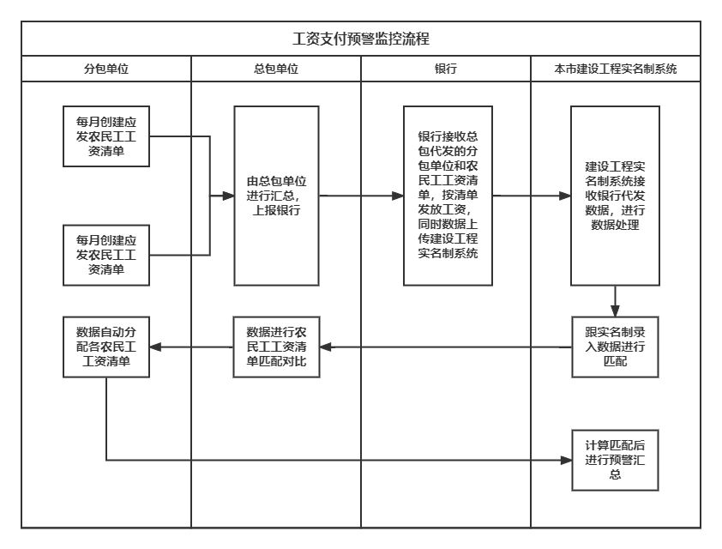
6
工资支付监控预警

Slide 33
6
工资支付监控预警
监控内容、预警情形一览表
序号 | 监控内容 | 预警情形
1 | 专用账户开立、撤销情况 | 1、专用账户未按时开立 2、专用账户未及时撤销
2 | 《管理协议》签订情况 | 1、专用账户开立单位、分包单位和《管理协议》签订不匹配
3 | 人工费拨付情况 | 1、未按时拨付 2、拨付额度不匹配 3、人工费支付流向存在问题
4 | 工资支付情况 | 1、未按月支付工资 2、工资发放额度低于最低标准 3、工资发放与合同约定模式 4、工资发放人员与考勤人员不匹配 5、工资流向存在问题
5 | 专用账户余额情况 | 1、专户余额不足以支付下月工资

Slide 34
7
监督管理

Slide 35
7
监督管理
（一）建设单位应当加强对工程建设项目农民工工资专用账户开立、撤销情况以及预警情况的监督。
（二）总包单位应当加强工程建设项目现场组织管理，督促各分包单位有效落实日常考勤、工作量核准、工资发放等，确保及时、准确、真实；妥善保存合同、考勤、工作量核准、工资流水等专用账户相关资料及台账。
（三）总包单位、分包单位应当通过本市建设工程实名制管理系统进行数据分析、查询，出现预警情况时应当及时落实整改。
（四）项目未开设专用账户、未及时撤销专用账户、或者开户银行数据未与本市建设工程实名制管理系统进行对接的，视为未按时足额发放农民工工资，市区建设管理、交通、水务、绿化以及人力资源社会保障部门应当依法予以处理。

Slide 36
7
监督管理
（五）开户银行应当提供跨行支付服务。除支付农民工工资外，开户银行不得为专用账户提供现金支取和其他转账结算服务，未经开户单位申请不得擅自撤销专用账户。
开户银行出现上述情形的，中国人民银行上海分行、上海银保监局和相关管理部门将责令责任银行及时予以整改，并根据情节轻重依法予以处理。
（六）市区建设管理、交通、水务、绿化等部门及其委托的监管机构应当加强专用账户的日常监督，督促工程项目按时开立和撤销专用账户；在日常监督过程中，加强对实名信息、人工费、工资发放信息以及预警的工程项目和企业的监控。发现拖欠农民工工资或者其他违法违规情况的，应当依法予以处理。
对撤销农民工工资专用账户后，出现欠薪情况的，市区建设管理、交通、水务、绿化等部门应当依法将欠薪责任单位和人员列入当年度欠薪“黑名单”，向社会通报。

Slide 37
监督管理
责任单位监督管理内容一览表
7
责任单位 |  | 监督管理内容
建设单位 | 加强监督 | 1、专用账户开立； 2、专用账户撤销； 3、预警情况。
总包单位 | 组织管理 | 1、督促各分包单位落实日常考勤、工作量核准、工资发放等； 2、建立并保存专用账户相关资料及台账。
总包单位 分包单位 | 分析整改 | 1、通过系统进行数据分析、查询； 2、整改实名制系统发出的预警警告。
开户银行 | 规范服务 | 1、提供专用账户的跨行支付服务； 2、不得为专用账户提供现金支取和其他转账结算服务； 3、未经开户单位申请不得擅自撤销专用账户。
注：项目未开设专用账户、未及时撤销专用账户、或者开户银行数据未与本市建设工程实名制管理系统进行对接的，视为未按时足额发放农民工工资。

Slide 38
7
监督管理
责任单位监督管理内容一览表
监督管理单位 | 方式 | 监督管理
市区建设管理、交通、水务、绿化等部门及其委托的监管机构 | 日常监督 | 1工程项目按时开立和撤销专用账户； 2监控对实名信息、人工费、工资发放信息以及预警的工程项目和企业。
 | 依法处理（视为未按时足额发放农民工工资） | 1、未开设专用账户； 2、未及时撤销专用账户； 3、未与本市实名制系统对接
 |  | 发现拖欠农民工工资或者其他违法违规情况的。
 | 依法通报 | 对撤销农民工工资专用账户后，出现欠薪情况的，将欠薪责任单位和人员列入当年度欠薪“黑名单”，向社会通报。
中国人民银行上海分行、上海银保监局、相关管理部门 | 责令整改 依法处理 | 1、为专用账户提供现金支取和其他转账结算服务的开户银行； 2、未经开户单位申请擅自撤销专用账户的开户银行。

Slide 39
8
其他

Slide 40

8
其他
（一）本《通知》自2022年4月1日起施行，有效期至2027年3月31日。
（二）自本《通知》施行之日起，距离工程竣工日期不足6个月（含6个月）的工程建设项目，可沿用原有专用账户。
注：撤户按本通知规定。

Slide 41
谢 谢

